Slide 1
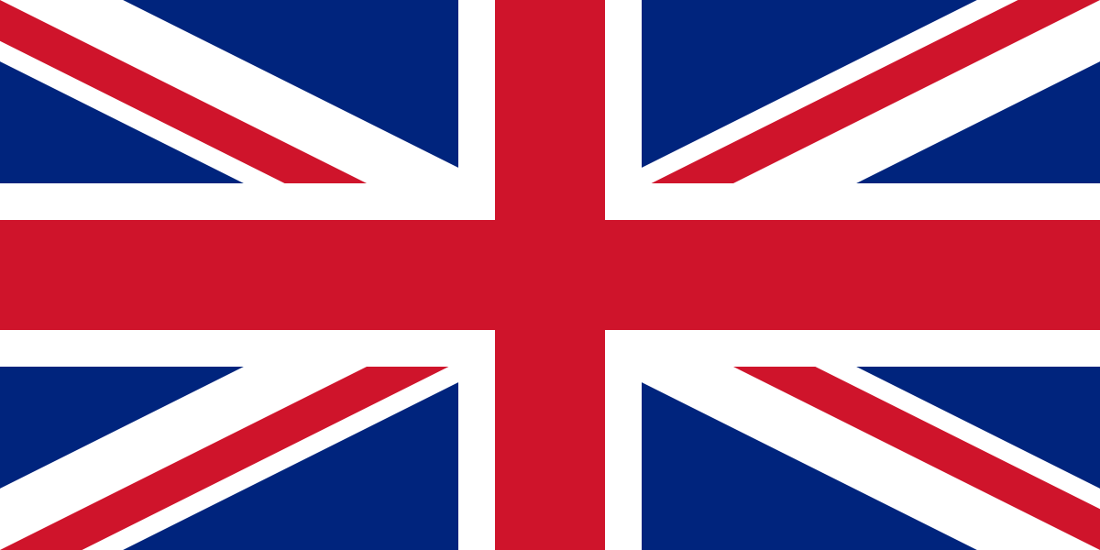

A ESTRUTURA DO FUTEBOL INGLÊS
Premier League
1ª — 20 clubes
Championship
2ª — 24 clubes
League One
3ª — 24 clubes
League Two
4ª — 24 clubes
Conference
5ª — 24 clubes
Conference North e Conference South
6ª — 22 clubes cada
Northern Premier League Premier Division, Southern Football League Premier Division e Isthmian League Premier Division
7ª — 24 clubes cada
Liga com vida própria
Football League
2ª à 4ª divisões
72 times
Já respondem à FA,
a “CBF” inglesa
140 times

Slide 2
A ESTRUTURA DO FUTEBOL INGLÊS
Isthmian League Division One South
22 clubes
Southern Football League Division One Central
22 clubes
Isthmian League Division One North
22 clubes
Northern Premier League Division One South
22 clubes
Southern Football League Division One South & West
22 clubes
Northern Premier League Division One North
22 clubes
FA - Football Association
...e a 8ª divisão
132 times

Slide 3
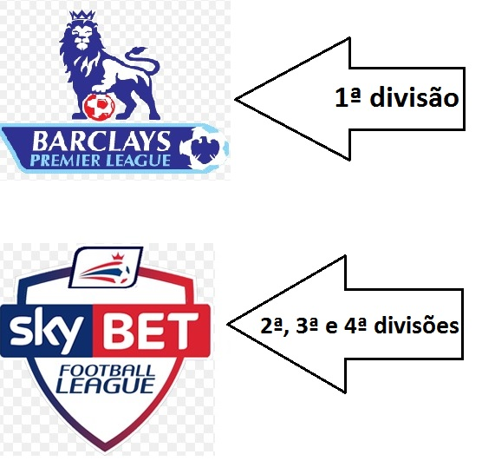
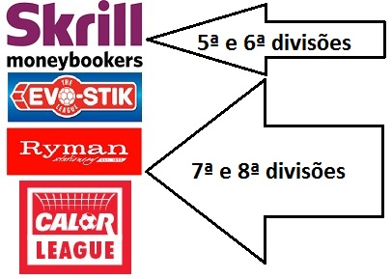
A ESTRUTURA DO FUTEBOL INGLÊS
Regionalização: quanto menor a divisão, menor a abrangência geográfica
Ligas da 5ª à 11ª divisões são controladas pela Football Association (FA)
Todos os times podem subir ou descer para qualquer divisão
Mesmo as ligas menores têm patrocinadores

Slide 4
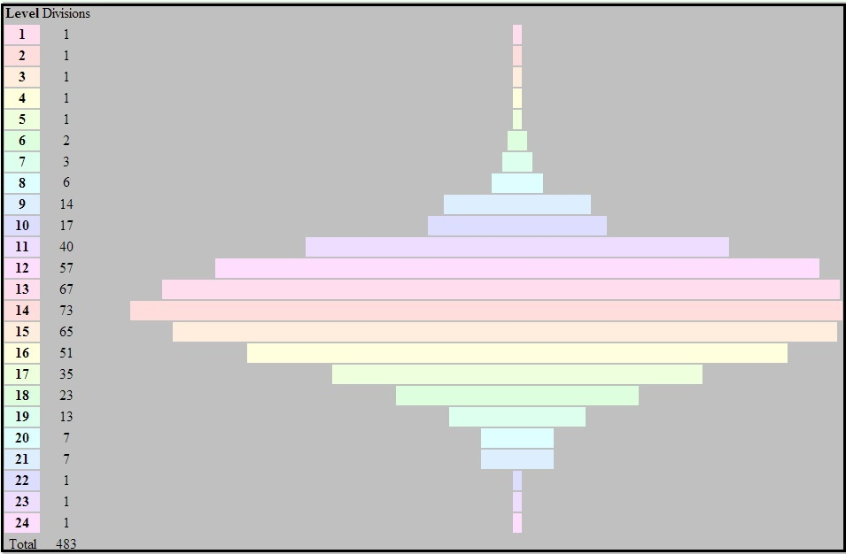
A ESTRUTURA DO FUTEBOL INGLÊS
483 campeonatos distribuídos por 24 divisões entre times 100% profissionais, semiprofissionais e amadores.
Praticamente todos jogam de agosto a maio, como a 1ª divisão.

Slide 5

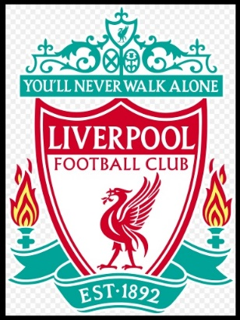
A ESTRUTURA DO FUTEBOL INGLÊS
Temporada 2013/2014
Droylsden, 24º colocado (lanterna) da EvoStik Northern Premier, equivalente à 7ª divisão: fez 47 jogos oficiais, entre o campeonato e a FA Trophy, copa disputada por times semiprofissionais.
Liverpool, vice-campeão da Premier League, a elite do futebol inglês: fora das competições européias, fez 43 jogos oficiais entre campeonato inglês, Copa da Inglaterra e Copa da Liga Inglesa.

Slide 6

COMO O BRASIL PODE SE INSPIRAR NA INGLATERRA?
A regionalização já existe nas Federações Estaduais
Torneios classificatórios, estaduais, durante a maior parte do ano
Estaduais em dois meses com equipes que viriam do classificatório e os grandes, os times das principais divisões nacionais
Exemplo: os times mais importantes da Premier League entram na Copa da Inglaterra, a FA Cup, apenas em janeiro
Os times semiprofissionais e amadores disputam as etapas iniciais da competição mais antiga do mundo desde agosto
Se os Estaduais fossem de fevereiro a março, os times menores jogariam entre eles os classificatórios regionais de abril a novembro
CBF e Federações viabilizariam economicamente esses certames
Cabe a elas fomentar o futebol brasileiro

